Slide 1


TRƯỜNG TIỂU HỌC NGỌC LÂM
Môn Lịch Sử: Lớp 5
PHAN BỘI CHÂU
VÀ PHONG TRÀO ĐÔNG DU

Slide 2
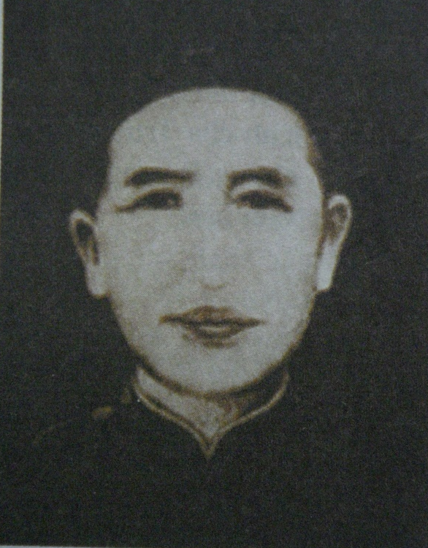
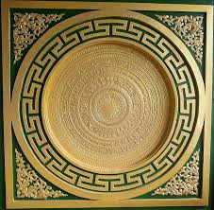
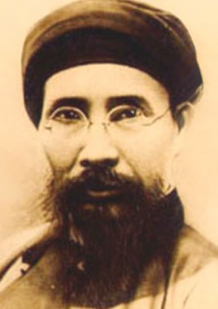
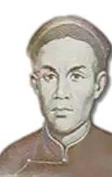
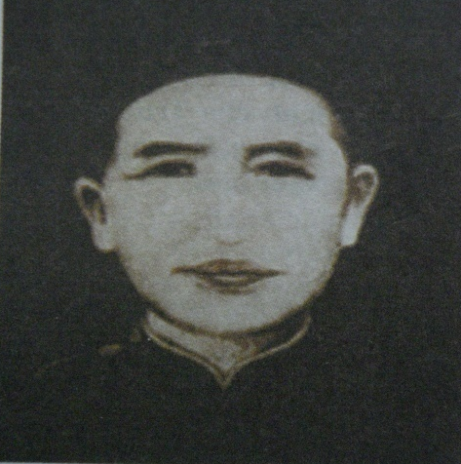
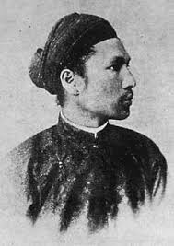
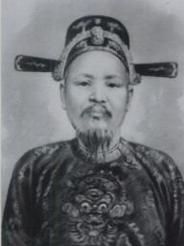
Đi tìm nhân vật lịch sử
TRƯƠNG ĐỊNH
TRƯƠNG ĐỊNH
1
2
NGUYỄN TRƯỜNG TỘ
NGUYỄN TRƯỜNG TỘ
Câu 3:
Kinh thành đang giấc ngủ say
Bỗng đâu sấm lửa sáng lòng Hương Giang.
Giặc Tây sửng sốt kinh hoàng Dàn quân phản kích tiến vào đế Kinh.
Đây là sự kiện gì và do ai lãnh đạo?
VUA HÀM NGHI
TÔN THẤT THUYẾT
4
3
Câu 2:
Thôi đành đắc tội khi quân
Cùng dân ở lại cầm gươm giết thù. (Đố biết là ai?)
Câu 1: Nhân vật này với mong muốn được canh tân đất nước.
Câu 4: Tôn Thất Thuyết lấy danh nghĩa vị vua nào để ra chiếu Cần Vương.
TÔN THẤT THUYẾT
VUA HÀM NGHI
PHAN BỘI CHÂU

Slide 3

PHAN BỘI CHÂU
VÀ PHONG TRÀO ĐÔNG DU
SGK 12/13

Slide 4

Hoạt động 1: Tìm hiểu đôi nét về Phan Bội Châu.
Bằng sự hiểu biết của mình và đọc thông tin trong sách giáo khoa, em hãy chia sẻ với các bạn những hiểu biết của mình về Phan Bội Châu.
Thảo luận nhóm 4
4 phút

Slide 5
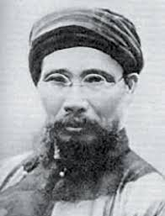
PHAN BỘI CHÂU VÀ PHONG TRÀO ĐÔNG DU
MỘT VÀI NÉT VỀ PHAN BỘI CHÂU
1
Ông là ai?
2
Ông sinh năm nào?
3
Quê ông ở đâu?
Ông là một nhà nho yêu nước
Ông sinh năm 1867
Quê ông ở huyện Nam Đàn, tỉnh Nghệ An
PHAN BỘI CHÂU

Slide 6
Phan Bội Châu tên thật là Phan Văn San, bút hiệu là Sào Nam. Ông là người thông minh, học rộng, tài cao: lúc 6 tuổi trong 3 ngày thuộc hết Tam tự kinh, 7 tuổi ông đã đọc hiểu sách Luận ngữ. 13 tuổi ông thi đỗ trạng nguyên. Ông lớn lên khi đất nước bị thực dân Pháp đô hộ. Ông day dứt lo tìm đường cứu nước. Ông mất năm 1940 tại Huế.
Một số thông tin về Phan Bội Châu
PHAN BỘI CHÂU

Slide 7
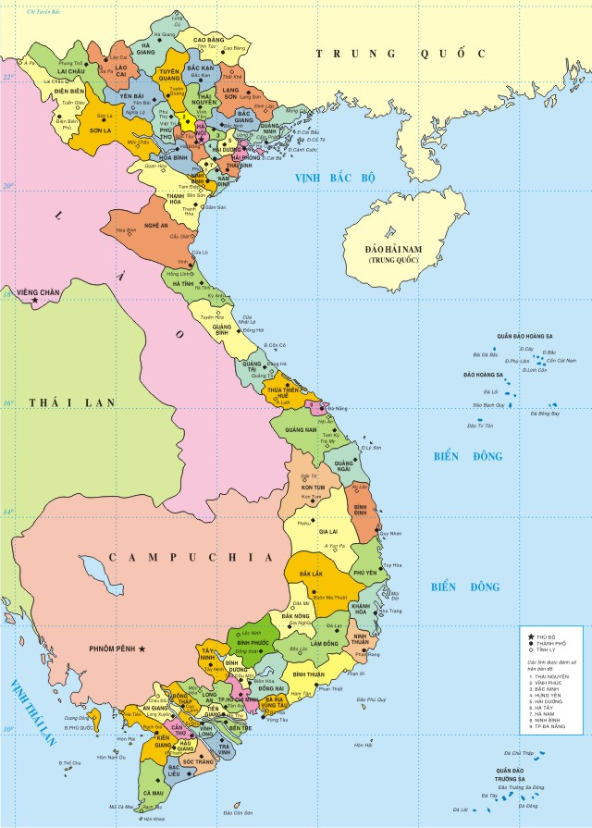
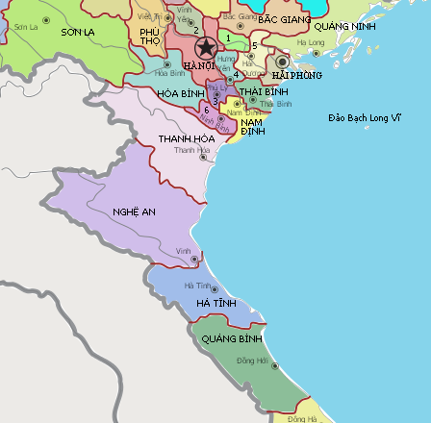
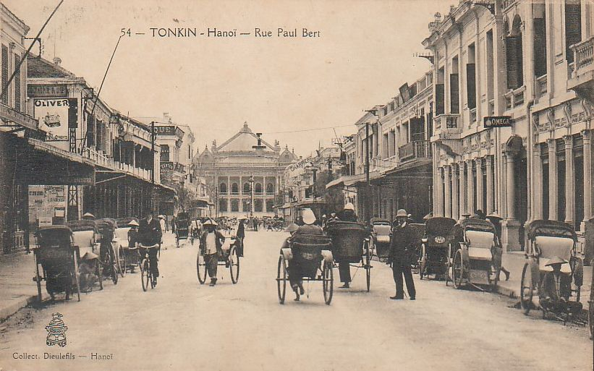
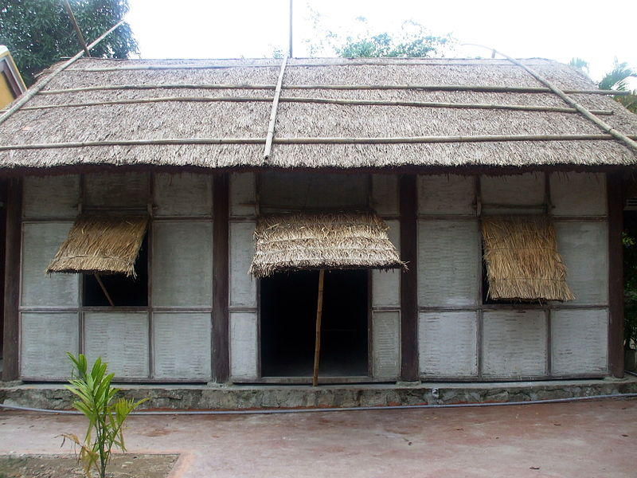
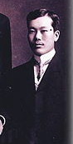
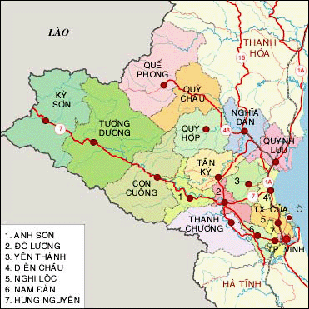
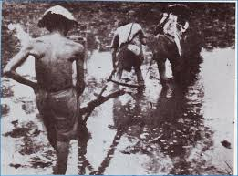
Lịch sử:
PHAN BỘI CHÂU VÀ PHONG TRÀO ĐÔNG DU
Hoạt động 1: Tìm hiểu đôi nét về Phan Bội Châu.
Phan Bội Châu sinh năm 1867, trong một gia đình nhà Nho nghèo, tại làng Đan Nhiệm, nay là xã Xuân Hòa, huyện Nam Đàn, tỉnh Nghệ An.
NAM ĐÀN
Ông nổi tiếng thông minh từ bé. Lớn lên trong cảnh đất nước bị thực dân Pháp đô hộ nên ngay từ thuở thiếu thời, ông đã sớm có lòng yêu nước nồng nàn.Ông luôn day dứt lo tìm con đường giải phóng dân tộc.
Phan Bội Châu mất năm 1940
tại Huế.
NƠI Ở CUỐI ĐỜI CỦA PHAN BỘI CHÂU TẠI HUẾ

Slide 8

PHONG TRÀO ĐÔNG DU
Phong trào Đông du bắt đầu diễn ra từ năm nào và do ai lãnh đạo?
Mục đích của phòng trào là gì?

Slide 9
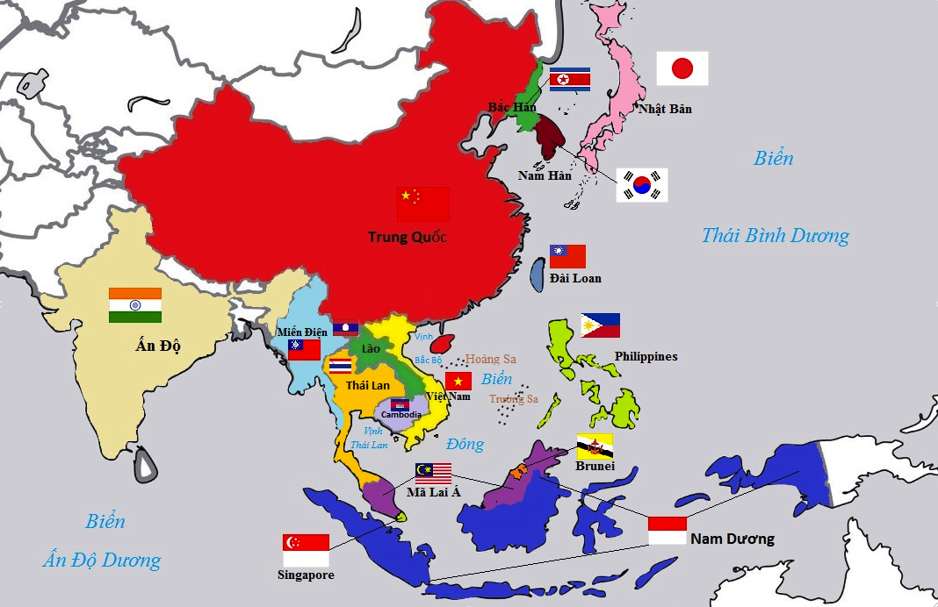
Phong trào Đông Du là một phong trào cách mạng ở Việt Nam đầu thế kỷ XX. Phong trào có mục đích kêu gọi thanh niên Việt Nam ra nước ngoài (Nhật Bản) học tập, chuẩn bị lực lượng chờ thời cơ cho việc giành lại độc lập cho nước nhà.

Slide 10

PHONG TRÀO ĐÔNG DU
1904 diễn ra sự kiện gì?
2. Năm 1905 Phan Bội Châu đưa thanh niên sang Nhật học tập những gì?
3. Thanh niên Việt Nam học tập trong điều kiện như thế nào?

Slide 11

PHONG TRÀO ĐÔNG DU
2. Năm 1905 Phan Bội Châu đưa thanh niên sang Nhật học tập những gì?
3. Thanh niên Việt Nam học tập trong điều kiện như thế nào?
1. Năm 1904 diễn ra sự kiện gì?
Phan Bội Châu cùng với những người chung chí hướng đã lập Hội Duy tân.
Năm 1905 ông đưa thanh niên Việt Nam sang Nhật học tập về kĩ thuật và quân sự.
Cuộc sống của họ hết sức khó khăn, nhà cửa chật chội, thiếu thốn đủ thứ, họ đã làm nhiều nghề để sống và học tập.

Slide 12

Tại sao điều kiện khó khăn như vậy mà thanh niên Việt nam vẫn hăng say học tập?
Tất cả là nhờ lòng yêu nước sâu sắc, mong muốn cứu nước và giải phóng dân tộc của họ

Slide 13
Kết quả của phong trào này ra sao?
Vì sao lại thất bại?
Nêu ý nghĩa của phòng trào Đông Du
Phong trào Đông Du phát triển làm cho Pháp lo ngại nên Pháp câu kết với Nhật chống phá phong trào Đông Du. Chính phủ Nhật trục xuất Phan Bội Châu và thanh niên Việt Nam ra khỏi nước Nhật.
Thể hiện tinh thần yêu nước của Phan Bội Châu và nhân dân ta.
Thất bại

Slide 14

Phan Bội Châu là nhà yêu nước tiêu biểu của Việt Nam đầu thế kỉ XX. Phong trào Đông Du do ông cổ động, tổ chức nhằm đào tạo nhân tài cứu nước.
Bài học:

Slide 15

Hãy nối dữ liệu ở cột A với cột B sao cho đúng
A
B
Năm 1904
Năm 1905
Năm 1909
Mục đích của phong trào Đông Du
Ý nghĩa của phong trào Đông Du
1
a
Phong trào Đông Du tan rã.
2
b
Đào tạo nhân tài cứu nước.
3
c
Phan Bội Châu đưa thanh niên Việt Nam sang Nhật học tập.
4
d
Giúp khơi dậy lòng yêu nước của nhân dân ta.
5
e
Hội Duy tân được thành lập.

Slide 16
Hãy nối dữ liệu ở cột A với cột B sao cho đúng
A
B
Năm 1904
Năm 1905
Năm 1909
Mục đích của phong trào Đông Du
Ý nghĩa của phong trào Đông Du
1
a
Phong trào Đông Du tan rã.
2
b
Đào tạo nhân tài cứu nước.
3
c
Phan Bội Châu đưa thanh niên Việt Nam sang Nhật học tập.
4
d
Giúp khơi dậy lòng yêu nước của nhân dân ta.
5
e
Hội Duy tân được thành lập.

Slide 17
CHÂN THÀNH CẢM ƠN QUÝ THẦY CÔ
VÀ CÁC EM

